Slide 1
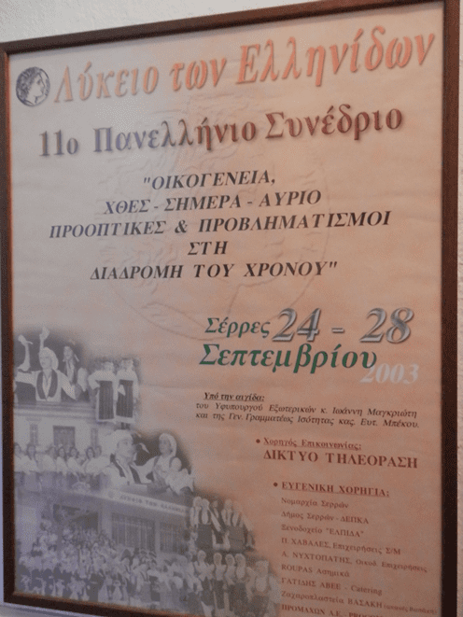

Slide 2
11ο Πανελλήνιο Συνέδριο
του Λυκείου των Ελληνίδων
(24 – 28/09/2003)
Θέμα «Οικογένεια: Χθες, σήμερα, αύριο»
ΣΥΜΠΕΡΑΣΜΑΤΑ

Slide 3
1^{ο} ΓΕΝΙΚΟ ΣΥΜΠΕΡΑΣΜΑ
Χρειαζόμαστε την οικογένεια, και μάλιστα όσο ποτέ άλλοτε. Πολύ περισσότερο από το παρελθόν. Όχι μόνο ως ικανοποίηση μιας βιολογικής προσωπικής μας ανάγκης στη συνεύρεση του ζευγαριού, όχι μόνο ως μια φυσική διαδικασία διαδοχής με τη γέννηση παιδιών, αλλά περισσότερο ως μια ψυχική και πνευματική προσέγγιση των ατόμων κάτω από την προστατευτική στέγη της. Μιας στέγης, μιας αγκαλιάς, που μόνο μέσα σ’ αυτή διαμορφώνονται οι συνθήκες, οι διαδικασίες, το υγιές περιβάλλον ανατροφής, καλλιέργειας, ωρίμανσης, ανάπτυξης της προσωπικότητας του ατόμου.

Slide 4
2ο ΓΕΝΙΚΟ ΣΥΜΠΕΡΑΣΜΑ
Οι ταχύτατες συντελούμενες οικονομικές και κοινωνικές εξελίξεις, συμπαρασύρουν στη δίνη τους και τον ιστορικό θεσμό «ΟΙΚΟΓΕΝΕΙΑ» και πολλές δυνάμεις αλλοτριώνουν τα παλιά δημιουργικά χαρακτηριστικά της.
Σήμερα υπάρχει η τάση αυτονόμησης του ατόμου από την μέχρι σήμερα μορφή της οικογένειας προς νέα εναλλακτικές μορφές οικογενειακής συμβίωσης.
Οι νέες, πειραματικές, φιλελεύθερες μορφές χαλαρής συμβίωσης, η αποκαλούμενη επιπόλαια «πρόοδος στις σχέσεις των ανθρώπων» δεν κατάφεραν να βοηθήσουν τα άτομα και τις κοινωνίες για μια καλύτερη κοινωνική ένταξη και ανθρώπινη συμβίωση. Αντίθετα, δημιούργησαν οικογένειες χωρίς ψυχικό και συναισθηματικό δέσιμο των μελών τους, αποξένωσαν τους συγγενείς, αύξησαν τη βία με τα πολλά πρόσωπα μέσα στην οικογένεια, πολλαπλασίασαν τα διαζύγια.
Το παραδοσιακό θεμέλιο της κοινωνίας που είναι η Οικογένεια, χάνει τον πολυσήμαντο ρόλο του να δημιουργήσει σταθερά πρότυπα και αξίες στις οποίες τα άτομα και η κοινωνία να ακουμπήσουν το μέλλον τους.

Slide 5
3ο ΓΕΝΙΚΟ ΣΥΜΠΕΡΑΣΜΑ
Ένα από τα σημαντικότερα προβλήματα της σύγχρονης οικογένειας είναι οι οικογένειες χωρίς παιδιά, ή με ένα παιδί, ή με κανένα παιδί. Η υπογεννητικότητα με άλλη έκφραση.
Το δημογραφικό αυτό ζήτημα δεν είναι υπόθεση αυτής καθ’ αυτής της οικογένειας μόνο, αλλά και εθνική και ευρωπαϊκή.
Σημαντικότερα αίτια αποτελούν η μηδαμινή συμπαράσταση της Πολιτείας στην πολύτεκνη οικογένεια, η χειροτέρευση της ποιότητας ζωής ιδίως στα αστικά κέντρα, οι αμβλώσεις, η οικονομική μετανάστευση κ.ά.
Θα πρέπει λοιπόν να ασκηθεί πίεση προς την πολιτεία για μεγαλύτερες θεσμικές ρυθμίσεις και διευκολύνσεις στις υποψήφιες μητέρες, ιδιαίτερα στις εργαζόμενες για περιορισμό της ανασφάλειας και ενθάρρυνση των νέων ανθρώπων να μην αναβάλλουν, αλλά να δημιουργούν νωρίς δικής τους οικογένεια.

Slide 6
4ο ΓΕΝΙΚΟ ΣΥΜΠΕΡΑΣΜΑ
Τα παιδιά ήταν και θα είναι το πιο δημιουργικό, το πιο ενδιαφέρον, το πιο χαρούμενο και ζωντανό στοιχείο κάθε οικογένειας. Αυτό το ζωντανό στοιχείο είναι και το πιο ευάλωτο στις γρήγορες εξελίξεις που δεν προλαβαίνουμε να αφομοιώνουμε με τον ορθό τρόπο.
Παιδιά χωρίς οικογένεια, παιδιά με προβληματική συμπεριφορά, παιδιά χωρίς ηθικές αντιστάσεις, ευάλωτα στις πρόσκαιρες αξίες και ηδονοθεωρίες, με ανασφάλειες, με αβεβαιότητες, με φοβίες.
Απαιτούνται νέοι τρόποι προσέγγισης των παιδιών και ανάληψη πρωτοβουλιών από τους πολιτιστικούς φορείς, την πολιτεία, την εκκλησίας, την εκπαίδευση και την ίδια την οικογένεια.

Slide 7
5ο ΓΕΝΙΚΟ ΣΥΜΠΕΡΑΣΜΑ
Μπορεί η οικογένεια του σήμερα να αντιμετωπίσει τόσο συσσωρευμένα και δυσεπίλυτα ζητήματα ;
Τόσο νέα ζευγάρια που ξεκινούν να δημιουργήσουν τη δική τους οικογένεια είναι έτοιμα για μία τόσο σοβαρή αποστολή ;
Συμβουλευτική υποστήριξη – κατάρτιση γονέων μέσα από συγκεκριμένες πρακτικές συμβουλευτικές και εκπαιδευτικές δράσεις για τη βελτίωση της παιδαγωγικής μας αποστολής, για την ανάπτυξη της επικοινωνιακής ικανότητας τόσο μεταξύ του ζευγαριού όσο και μεταξύ γονέων και παιδιών.

Slide 8
6ο ΓΕΝΙΚΟ ΣΥΜΠΕΡΑΣΜΑ
Ζούμε στην εποχή της επικοινωνίας. Αυτή η κατάκτηση του σύγχρονου ανθρώπου για επικοινωνία περικλείει όπως ήταν άλλωστε φυσικό και αρνητικά στοιχεία.
Η οικογένεια έχει πλέον ενταχθεί άλλοτε με επιτυχία και άλλοτε με ζημία της σ’ αυτό που λέμε «εικονικός κόσμος».
Σ’ αυτόν τον νέο ψηφιακό κόσμο η οικογένεια πάλι είναι αυτή που καλείται να διαδραματίσει ένα δύσκολο και συνθετικό ρόλο ώστε να αξιοποιήσει θετικά υπέρ της οικογένειας τα ΜΜΕ στην ενδοοικογενειακή συνοχή της και στην εσωτερική επικοινωνία των μελών της με την λιγότερη δυνατή αρνητική επίπτωση.
Πλέον είτε μιλούμε για παιδιά μίας μητέρας ή πέντε μητέρων, είτε μιλούμε για τη μεταφεμινιστική εποχή της περίεργης μητρότητας ή πατρότητας, ο θεσμός της οικογένειας θα παραμείνει αναλλοίωτος.

Slide 9
ΣΥΝΟΨΗ
ΕΡΩΤΗΜΑΤΑ:
Βρισκόμαστε πράγματι στην ώρα Μηδέν με το ξεκίνημα της τρίτης χιλιετίας ; Υπάρχει ελπίδα διάσωσης της οικογένειας από την πλήρη διάλυσή της ;
Όταν επιζητούμε την ευλογία του γάμου και της οικογένειας από τον Θεό, όταν λειτουργεί η πίστη και η εκκλησιαστική συνδρομή.
Όχι αναγκαστικά αντιμετώπιση των παιδιών μας με τις παραδοσιακά αυστηρές μεθόδους περασμένων εποχών, αλλά ούτε και με την άκριτη ελευθεριότητα των ημερών μας.
Με ισότητα, με κανόνες και ελευθερία.
Με συστηματική συνεργασία οικογένειας, εκκλησίας, εκπαίδευσης, ΜΜΕ, πολιτείας, πολιτιστικών φορέων κ.ά.
Με την προβολή και διάδοση στις επερχόμενες γενιές των ελληνικών παραδόσεων και την παρακαταθήκη των αξιών του Ελληνισμού

Slide 10
Σημαντικός ο ρόλος του ΛΥΚΕΙΟΥ ΤΩΝ ΕΛΛΗΝΙΔΩΝ, με το ιδιαίτερο γνώρισμά πως δεν είναι μόνο ένα συνηθισμένο γυναικείο σωματείο, αλλά όλα τα μέλη του, μέσα και έξω από την Ελλάδα, μέχρι το παγωμένο Κίεβο, το Γιοχάνεσμποργκ, το Παρίσι, τη μακρινή Αυστραλία, είναι ένα δημιουργικό μελίσσι, μια ενιαία πολιτιστική κυψέλη, μια ακούραστη διεθνής ΟΙΚΟΓΕΝΕΙΑ.

Slide 11
Ευχαριστούμε

